Slide 1
Praha program EraSmus+
Odbor hotelová akadémia

Slide 2
Ako nás obohatil program EraSmus+ v Prahe ?
nadobudli a zlepšili sme si zručnosti v hotelierstve a gastronómii
skvalitnili sme si jazykové znalosti
zlepšili sme si komunikačné zručnosti
získali sme nových priateľov a mnoho zážitkov
poznávaním kultúrno – historických pamiatok

Slide 3
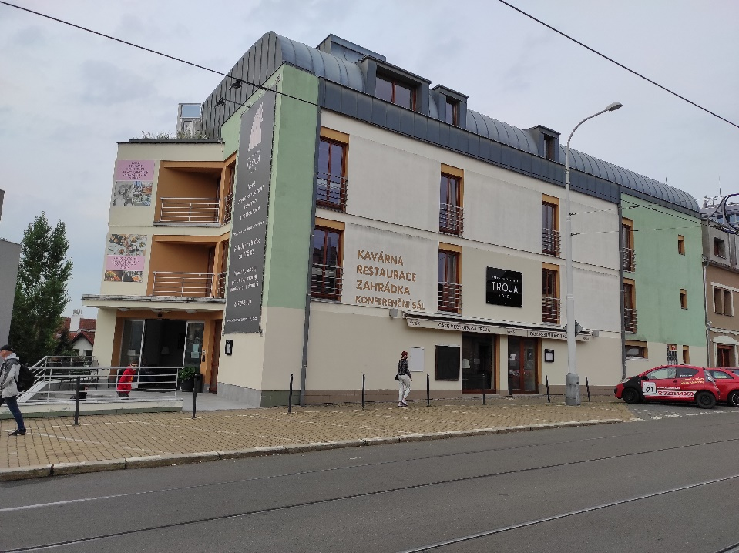
pracoviská
Hotel Duo
Hotel Trója

Slide 4
pracoviská
Hotel Don Giovanni
Hotel Amarylis
Hotel Absolutum

Slide 5
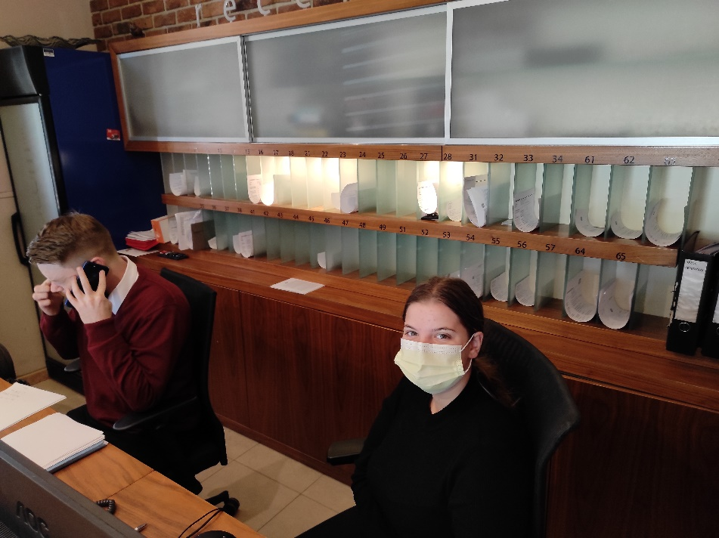
Ubytovací úsek - recepcia
Zodpovednosť za chod recepcie
Práca v rezervačnom systéme
Príprava a realizácia check in
čipovanie ubytovacích kariet
Príprava podkladov pre check – out, realizácia check – out
Aktualizovanie, kontrolovanie a potvrdzovanie rezervácii hostí telefonicky alebo mailom

Slide 6
Ubytovací úsek - recepcia
Vybavovanie telefonickej a mailovej komunikácie, prepájanie hovorov
Predaj doplnkových služieb
Uvádzanie návštev a poskytovanie komplexných informácií hosťom
Reprezentovanie a zastupovanie záujmov spoločnosti
Zabezpečovanie komfortu pre hosti
Administratíva spojená s chodom recepcie
Zodpovednosť za dodržiavanie interných nariadení a takisto dodržiavanie poriadku v okolí recepcie

Slide 7
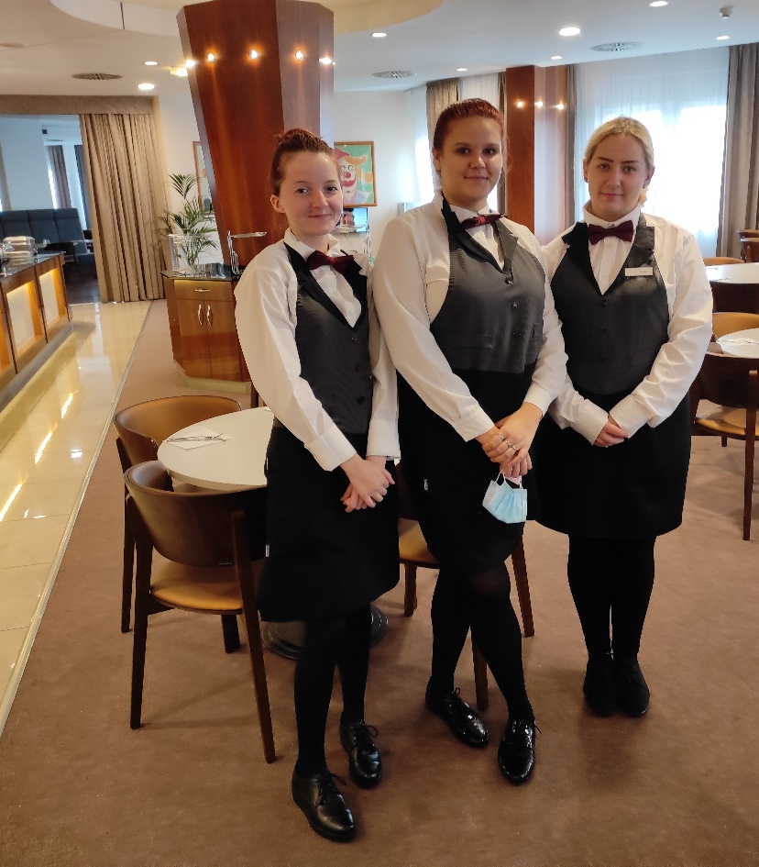
Odbytové stredisko – reštaurácia
Uvedenie teoretických znalostí v spojitosti s jednoduchou a zložitou formou obsluhou priamo do praxe
Zlepšenie jazykových zručností
Zlepšenie komunikačných zručností
Využitie znalostí spoločenského správania a etikety stolovania
Príprava pracoviska

Slide 8
Odbytové stredisko – reštaurácia
Prijímanie objednávok
Servis jedál a nápojov v súlade so štandardmi a stanoveným spôsobom a systémom obsluhy v prevádzke
Účtovanie hostí
Riešenie sťažností hostí
Udržiavanie poriadku na prevádzke
Práce po ukončení prevádzky

Slide 9
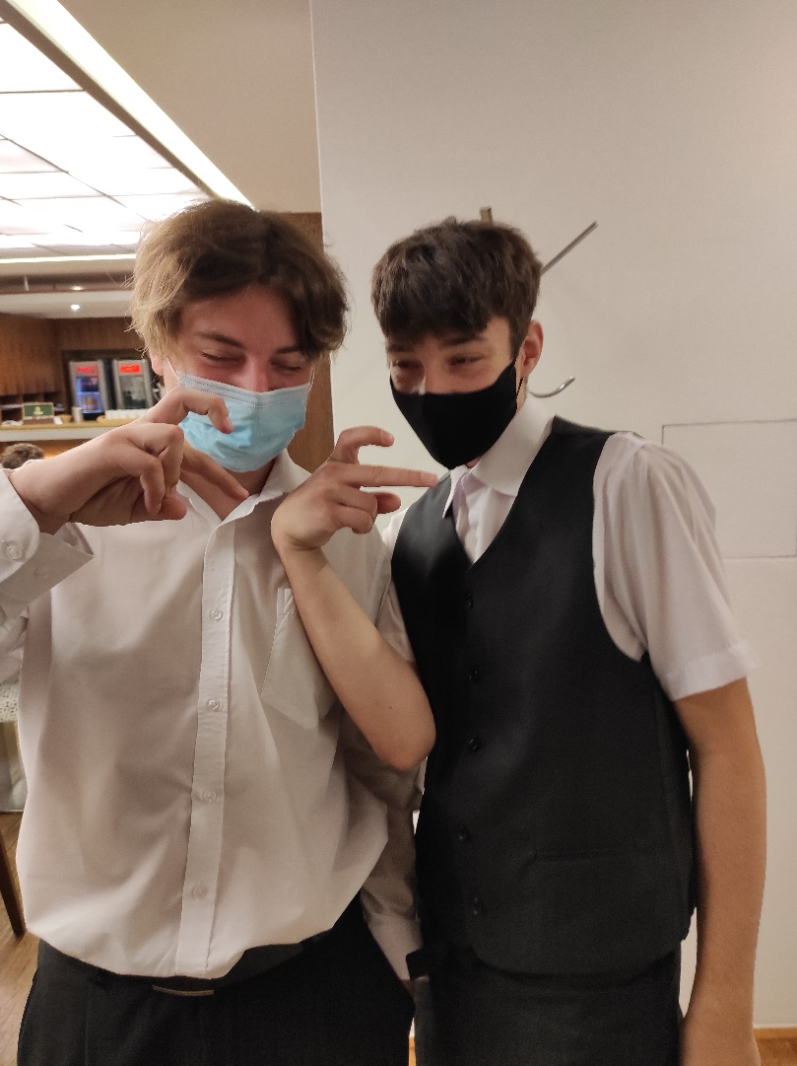
Odbytové stredisko – bar
Príprava pracoviska
Príjem objednávok
Príprava miešaných alkoholický a nealkoholických nápojov
Servírovanie alkoholických a nealkoholických nápojov
Využitie znalostí z baristického a barmanského kurzu
Starostlivosť o prevádzku, udržiavanie čistoty
Zabezpečenie bezproblémového chodu prevádzky

Slide 10
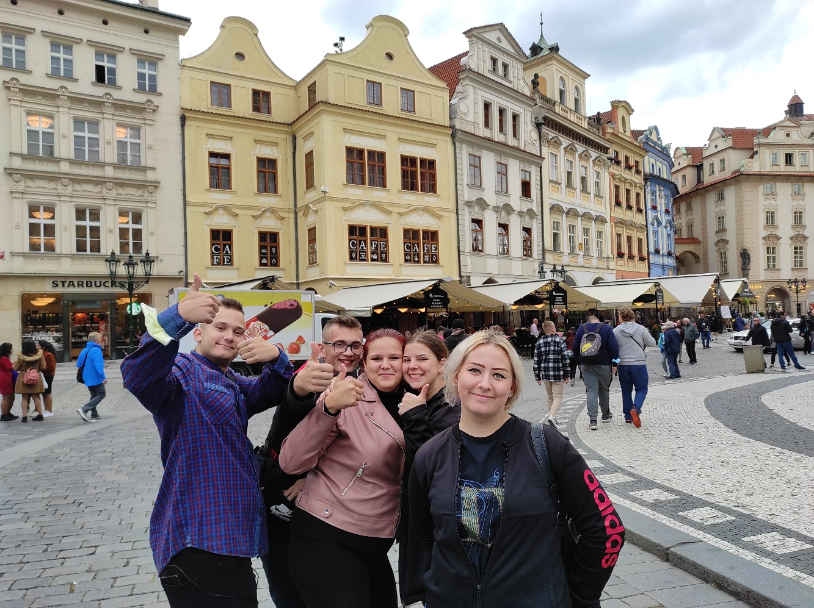
Voľnočasové aktivity
Prehliadka historickej časti Prahy so sprievodkyňou

Slide 11
Voľnočasové aktivity
Exkurzia v sklárni a múzeu skla v Harrachove

Slide 12
Voľnočasové aktivity
Prechádzka k Mumlavskému vodopádu

Slide 13
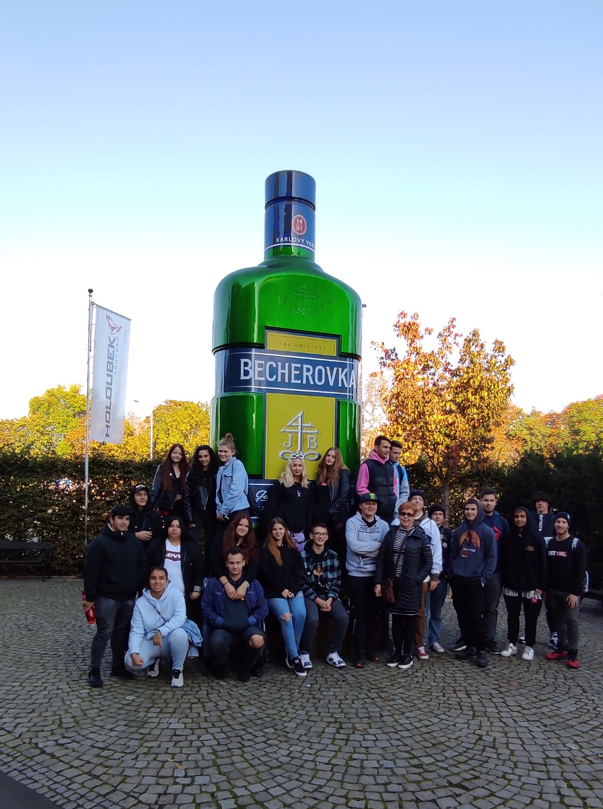
Voľnočasové aktivity
Exkurzia v múzeu Becherovky

Slide 14
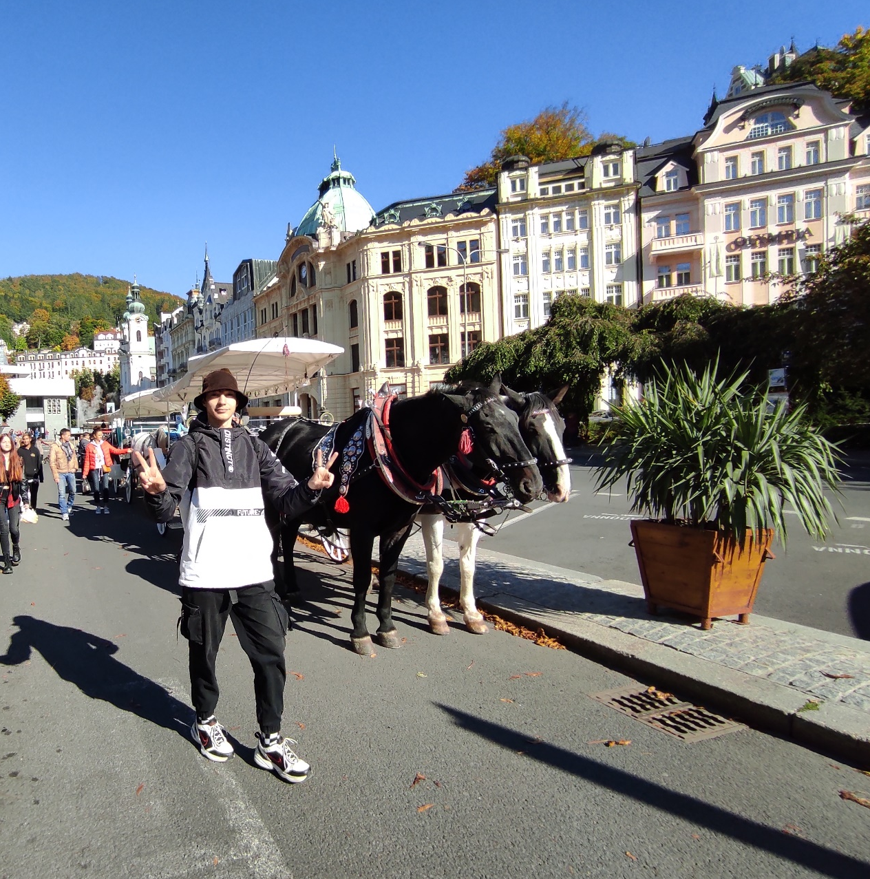
Voľnočasové aktivity
Prehliadka Karlových Varov

Slide 15
Voľnočasové aktivity
Návšteva ZOO

Slide 16
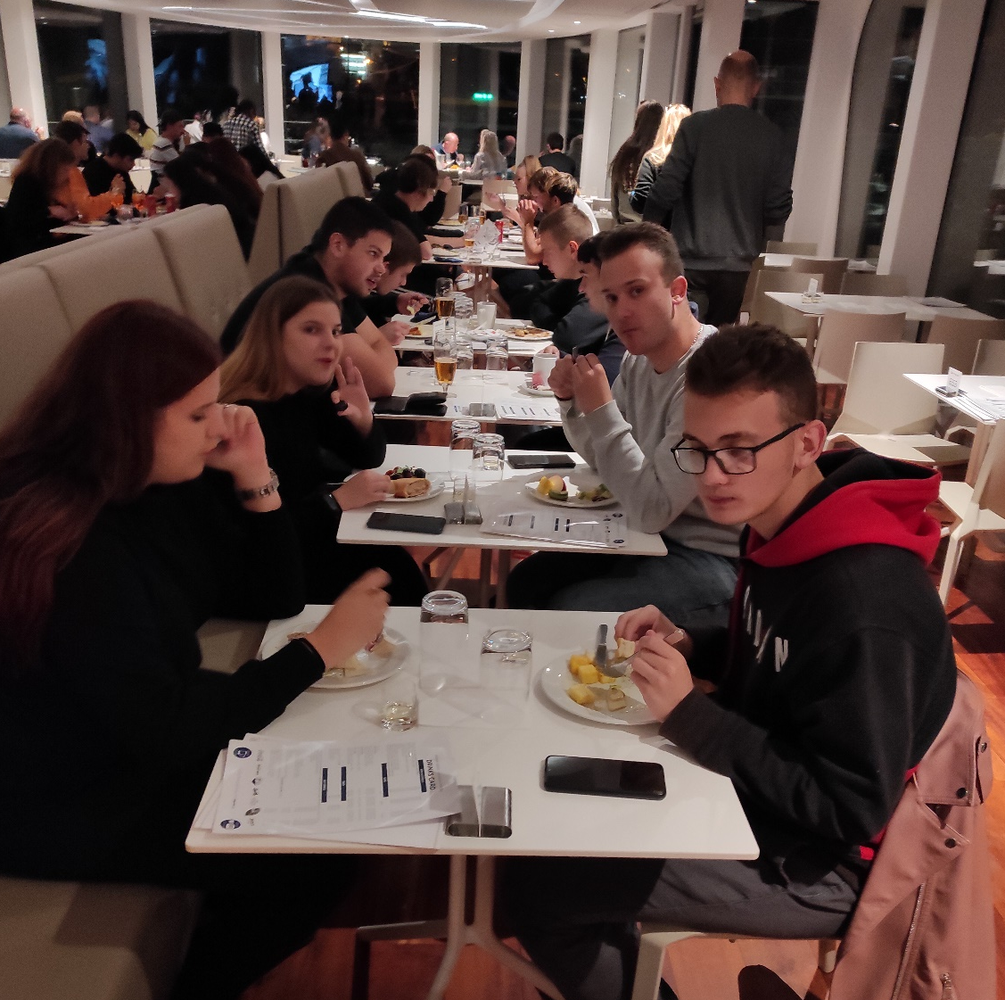
Voľnočasové aktivity
Plavba loďou po Vltave

Slide 17
Ďakujeme za pozornosť

